Slide 1

স্বাগতম

Slide 2

মোঃ মিজানুর রহমান
ইন্সট্রাক্টর (গণিত)
বেগমগঞ্জ টেকনিক্যাল স্কুল এন্ড কলেজ
পরিচিতি
শ্রেণী- দশম
বিষয়- গণিত-2(1923), অধ্যয়- 9.2
সময়-৪5মি.

Slide 3
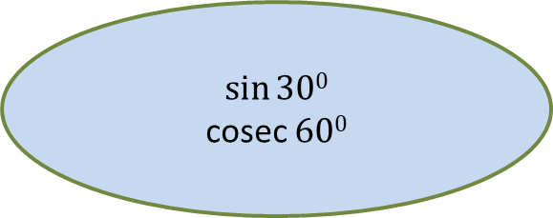
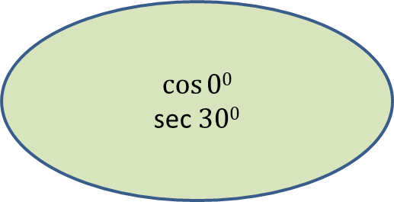
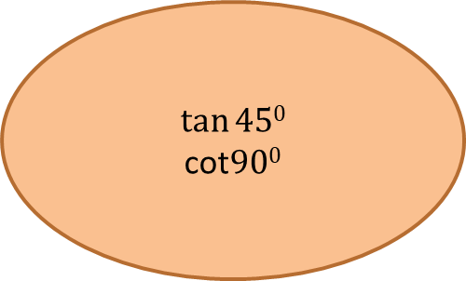
A
শিরোনাম-
D
A
$$\cos{00}$$
sec $300$
C
0⁰, 30⁰,45⁰, 60⁰, 90⁰
$$\tan{450}$$
cot$900$
B
E
sine
cosine
cosecant
secant
tangent
cotangent
$$\sin{300}$$
cosec $600$

Slide 4
পাঠ শেষে শিক্ষার্থীরা -------------
শিখন ফল-
সূক্ষ্মকোণের ত্রিকোণমিতিক অনুপাত ব্যাখ্যা করতে পারবে
কতগুলো কোণের ত্রিকোণমিতিক মানসমূহ সহজে মনে রাখতে পারবে
সূক্ষ্মকোণের ত্রিকোনমিতিক অনুপাতগুলোর সমস্যা সমাধান করতে পারবে

Slide 5
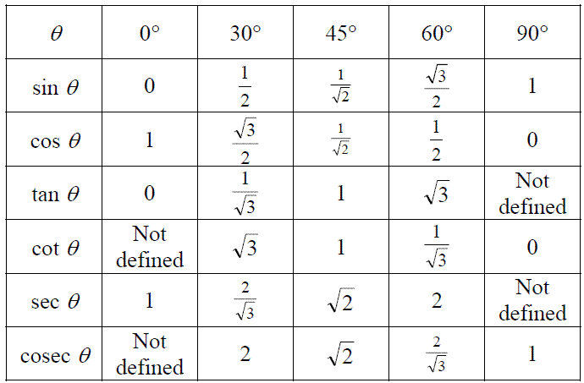
উপস্থাপন

Slide 6
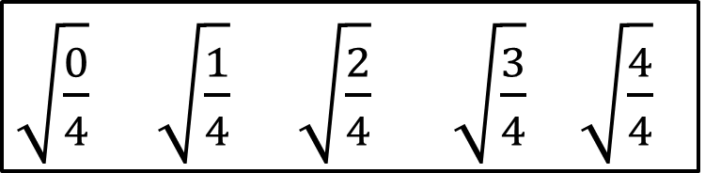
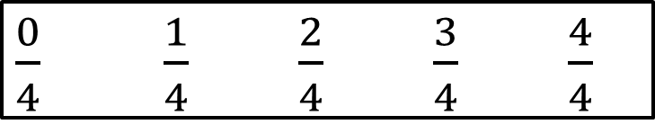
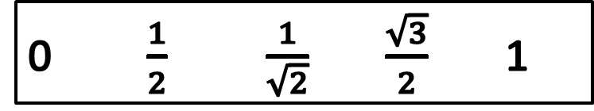
সূত্র মনে রাখার সহজ উপায়
৫টি সংখ্যা লই
0 1 2 3 4
4 দ্বারা ভাগ করি
$\frac{0}{4}$ $\frac{1}{4}$ $\frac{2}{4}$ $\frac{3}{4}$ $\frac{4}{4}$
বর্গমূল নির্ণয় করি
$\sqrt{\frac{0}{4}}$ $\sqrt{\frac{1}{4}}$ $\sqrt{\frac{2}{4}}$ $\sqrt{\frac{3}{4}}$ $\sqrt{\frac{4}{4}}$
মানগুলো
0 $\frac{1}{2}$ $\frac{1}{\sqrt{2}}$ $\frac{\sqrt{3}}{2}$ 1

Slide 7
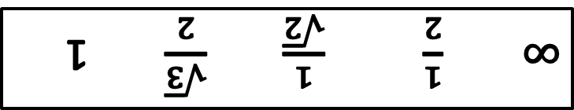

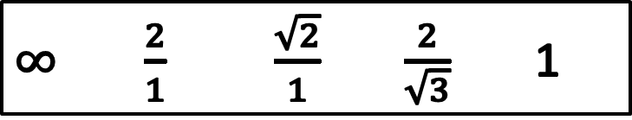
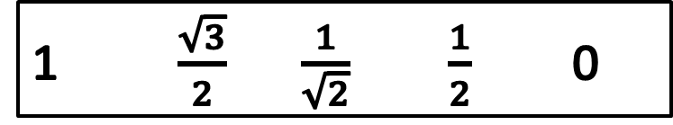
সূত্র মনে রাখার সহজ উপায়
0⁰ 30⁰ 45⁰ 60⁰ 90⁰
0 $\frac{1}{2}$ $\frac{1}{\sqrt{2}}$ $\frac{\sqrt{3}}{2}$ 1
sin
cosec
$∞$ $\frac{2}{1}$ $\frac{\sqrt{2}}{1}$ $\frac{2}{\sqrt{3}}$ 1
cos
1 $\frac{\sqrt{3}}{2}$ $\frac{1}{\sqrt{2}}$ $\frac{1}{2}$ 0
sec
$∞$ $\frac{1}{2}$ $\frac{1}{\sqrt{2}}$ $\frac{\sqrt{3}}{2}$ 1

Slide 8



হাত গননা পদ্ধতি
$$\frac{1}{2}$$
$$\frac{1}{\sqrt{2}}$$
$$\frac{\sqrt{3}}{2}$$
0
1
cos
sin

Slide 9




দেখাযাক হাত উল্টালে কি হয়
$$\frac{1}{2}$$
$$\frac{1}{\sqrt{2}}$$
$$\frac{\sqrt{3}}{2}$$
$$∞$$
1
cosec
sec

Slide 10
দলীয় কাজ
0⁰ 30⁰ 45⁰ 60⁰ 90⁰
উপরের কোণগুলোর ত্রিকোণমিতিক অনুপাতগুলোর মানসমূহ তোমার খাতায় লিখ

Slide 11
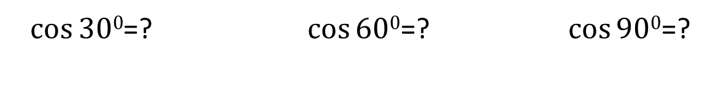
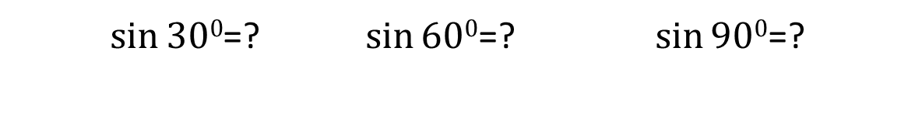
মূল্যায়ন-
$\sin{300}$=? $\sin{600}$=? $\sin{900}$=?
$\cos{300}$=? $\cos{600}$=? $\cos{900}$=?

Slide 12





বাড়ির কাজ
$\sin{300}+sin{600}$+ $\sin{900}$=?
$\cos{450}$+$\sin{600}$ $+cosec{900}$=?
$\sec{300}$+$\cos{450}$ $+sin{900}$=?
$\cos{300}$+$\cos{600}$ $+cos{900}$=?
$\cos{00}$+$\sec{600}$ $+cosec{300}$=?

Slide 13

সবাইকে অনেক অনেক ধন্যবাদ

